Slide 1
机器学习和量化交易实战
第二讲

Slide 2
这次和下次课程的任务目标
第二节课和第三节课是一个小单元，主要包括如下内容：
本次课：
掌握python语言和常用数据处理包
从技术分析到机器学习
下次课 （你们要的数据和程序，finally)
实战：python爬取金融数据
实战2: 利用python进行金融数据处理：数据清洗，数据可视化，特征提取，etc.
实战3:你的第一个基于机器学习的量化模型（yay）

Slide 3
需要掌握的python的知识点
主要平台：
Anaconda的安装
ipython notebook

Slide 4
需要掌握的python的知识点
Python 的数据类型
str,float,bool,int,long
python的基本语法：分支，循环，函数
python的数据结构：tuple,list,dictionary,etc
python的内置函数
python和面向对象编程
自学地址： https://learnxinyminutes.com/docs/python/

Slide 5
需要掌握的numpy的知识点
利用numpy进行各类线性代数的运算：
创建矩阵，向量，etc
熟练掌握矩阵的索引
numpy的输入和输出
numpy的常用函数
自学地址：书籍 《利用python进行数据分析》第四章

Slide 6
需要掌握的pandas的知识点
1. pandas与数据io
2. pandas 的dataframe的各种内置函数（统计指标，绘图）
3. pandas的索引
自学地址：书籍 《利用python进行数据分析》第5章

Slide 7
需要掌握的sklearn的知识点
利用sklearn在mnist数据上做分类
利用sklearn做线性回归模型
http://scikit-learn.org/stable/auto_examples/index.html

Slide 8
这只股票要不要买
账面价值：
10 ＊ 10万 工厂
专利 100万
20万负债
内在价值
1 万 分红／年 5%的折现率
市场价值
1万股
每股75块钱

Slide 9
这只股票要不要买
账面价值：80万
10 ＊ 100万 工厂
专利 100万
20万负债
内在价值 20万
1 万 分红／年 5%的折现率
市场价值 75万
1万股
每股75块钱

Slide 10
CAPM Model
Portfolio 资产组合
［a%, b%, c%]
abs（a%）+abs(b%)+ abs(c%) = 100%

Slide 11
Market Portfolio
SP500
沪深三百
Etc

Slide 12
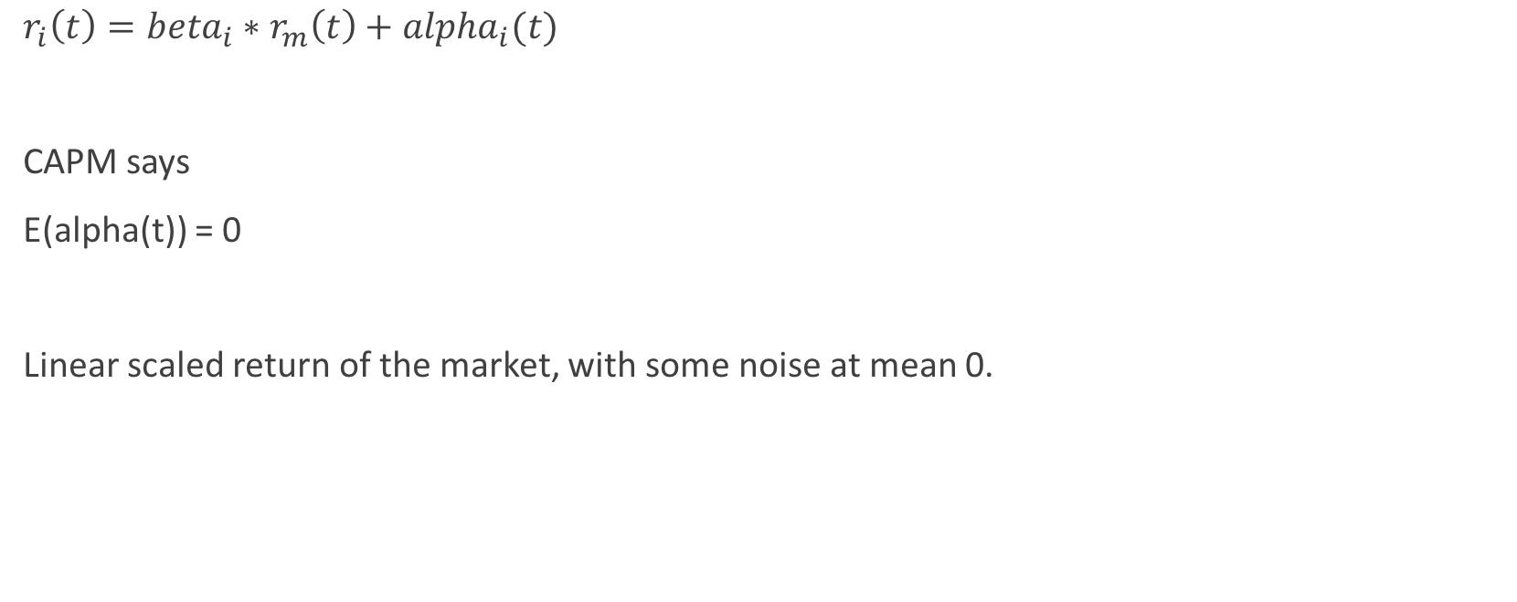
个股的CAPM model
$r_{i}\left(t\right)={beta}_{i}∗r_{m}\left(t\right)+{alpha}_{i}(t)$
CAPM says
E(alpha(t)) = 0
Linear scaled return of the market, with some noise at mean 0.

Slide 13
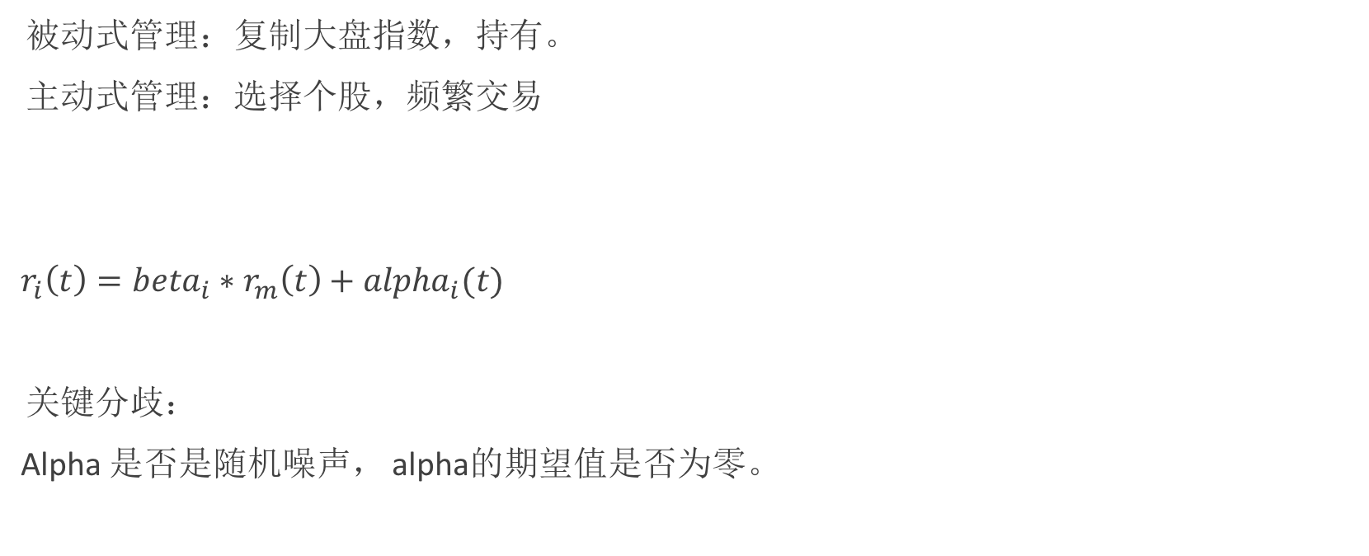
被动式管理 vs 主动式管理基金
被动式管理：复制大盘指数，持有。
主动式管理：选择个股，频繁交易
$r_{i}\left(t\right)={beta}_{i}∗r_{m}\left(t\right)+{alpha}_{i}(t)$
关键分歧：
Alpha 是否是随机噪声， alpha的期望值是否为零。

Slide 14
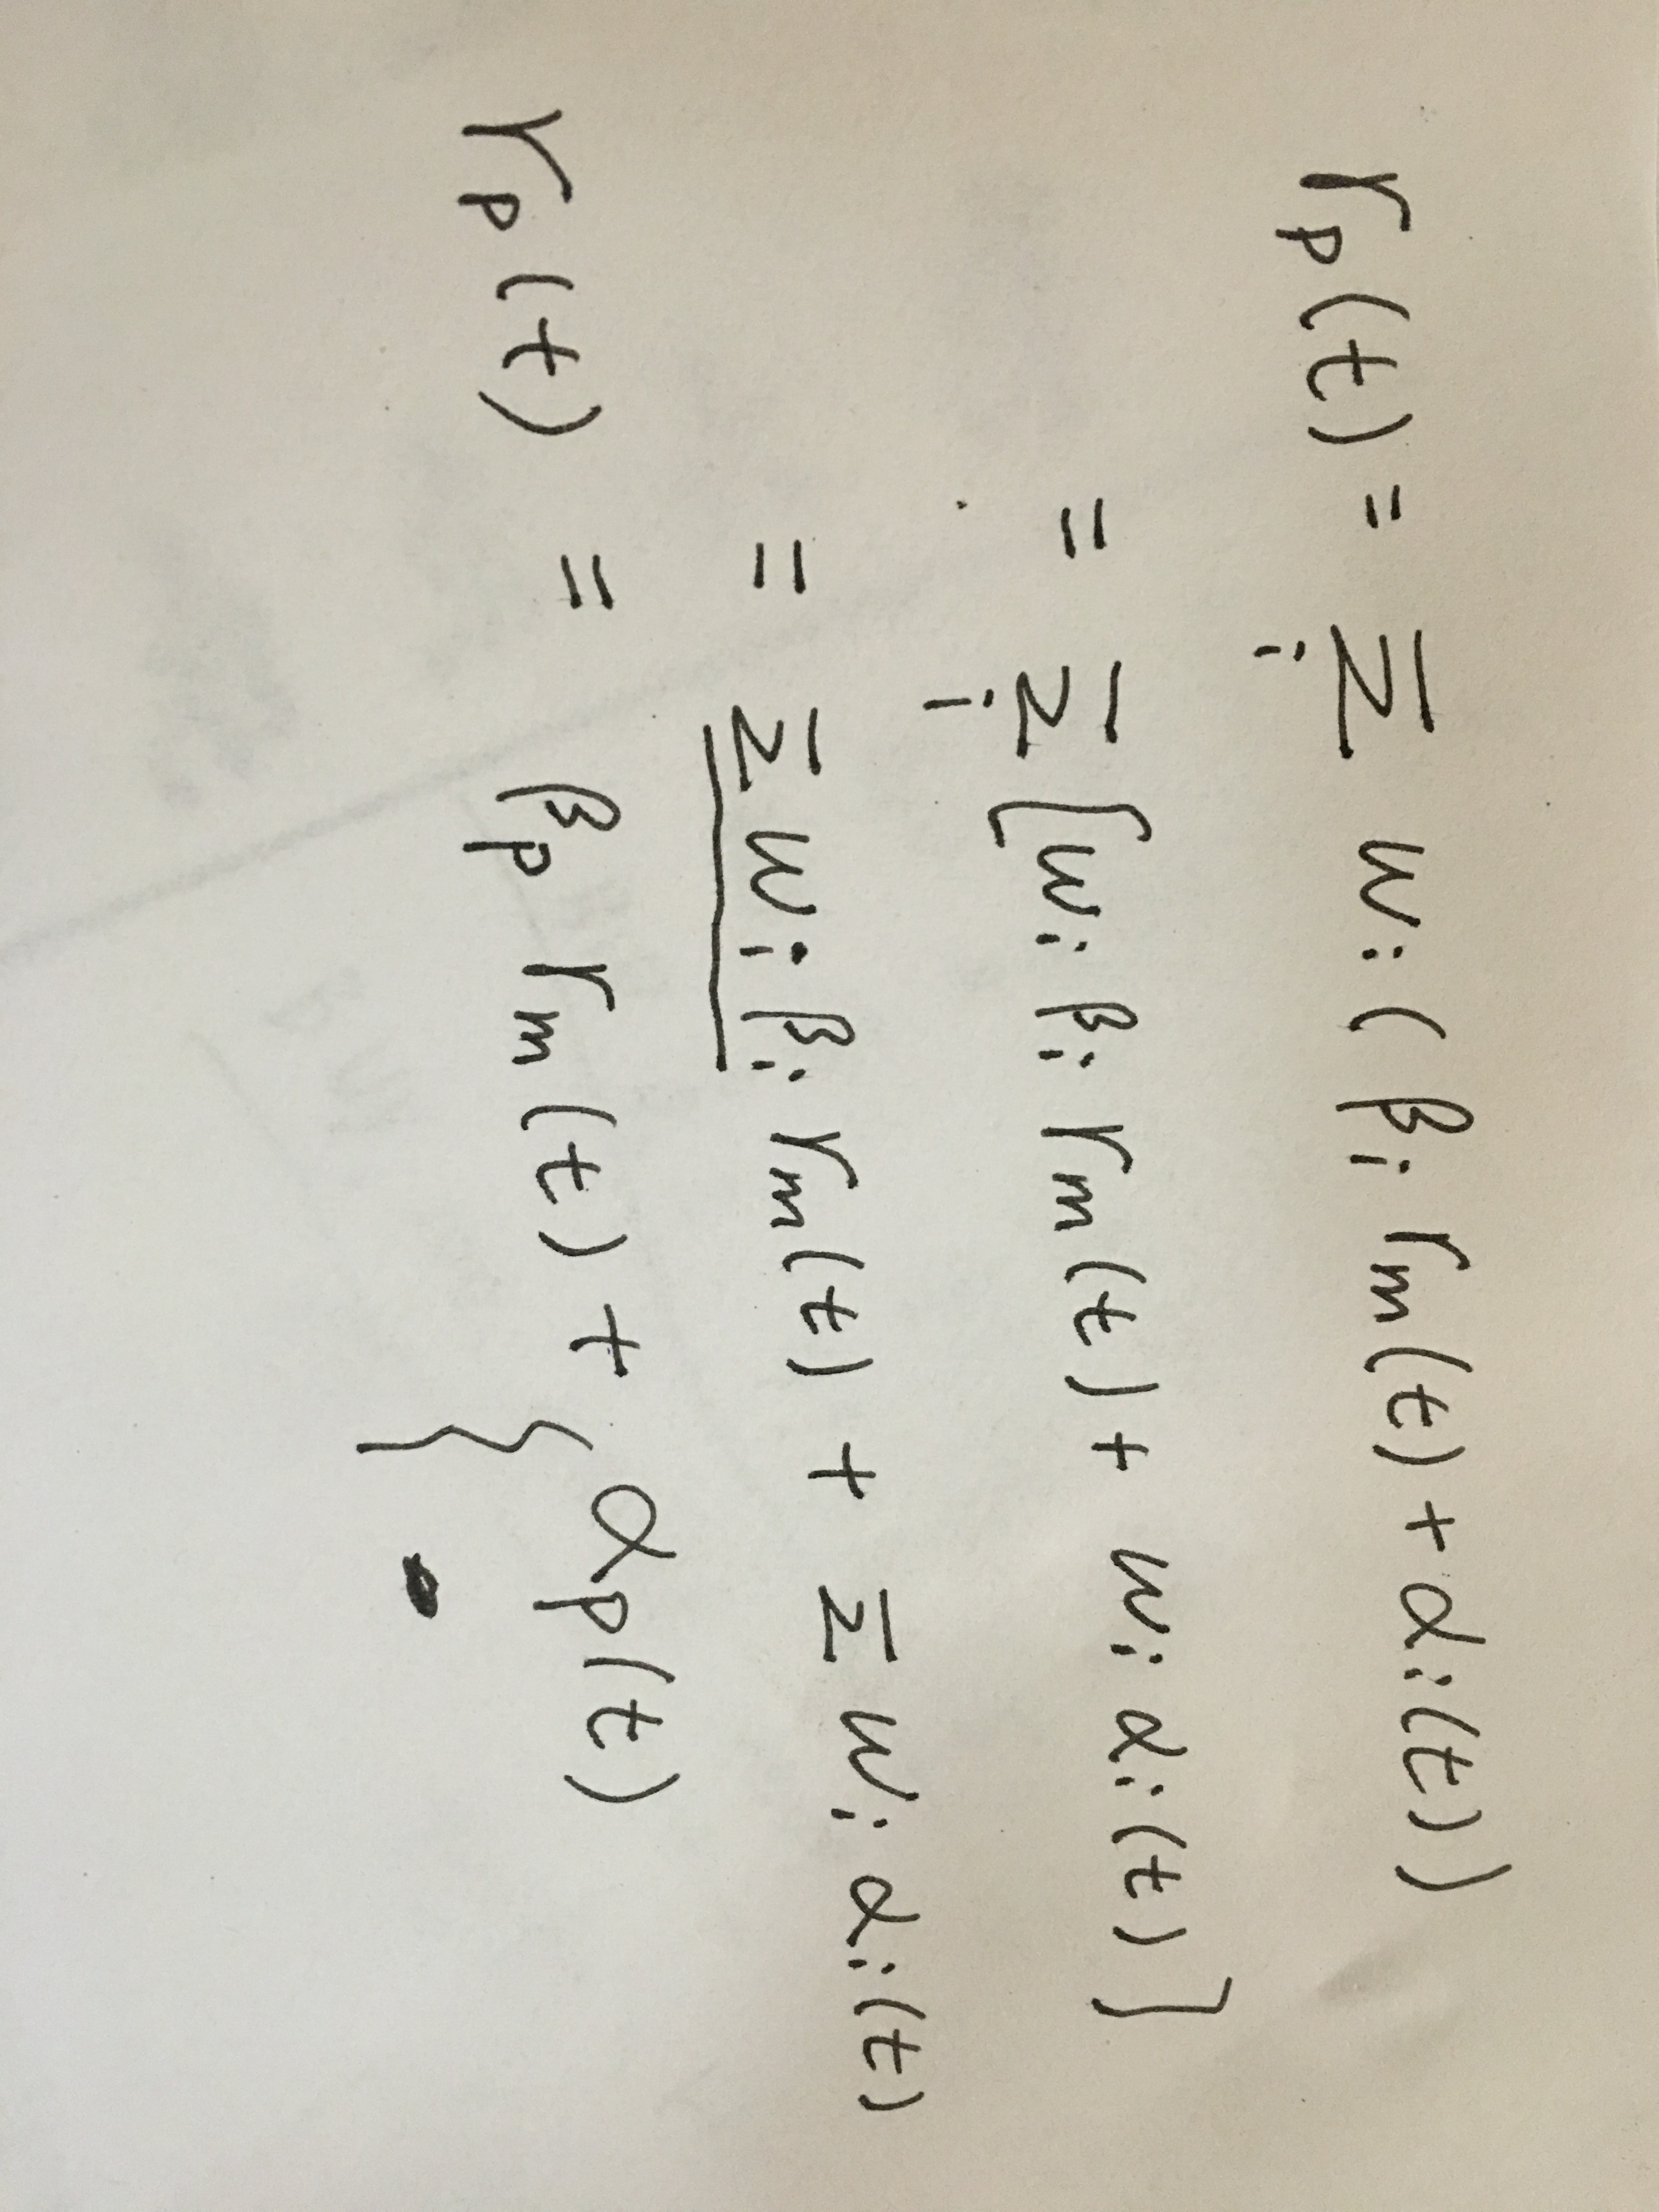
投资组合的CAPM 模型

Slide 15
几个推论
E（alpha） ＝ 0
选择好的beta值。
牛市：大beta
熊市：小beta
如果市场有效假说成立，我们无法预测股市，也选不出来合适的beta

Slide 16
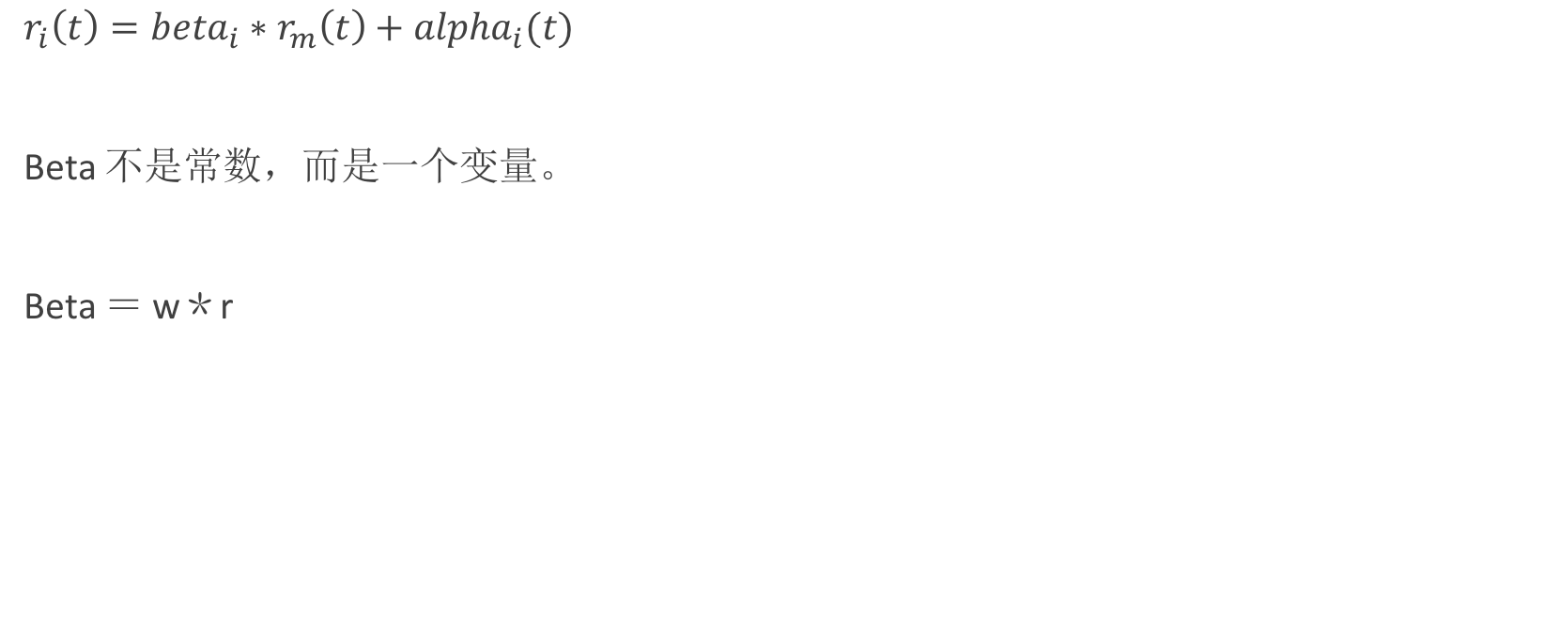
价格套利理论（APT）
$r_{i}\left(t\right)={beta}_{i}∗r_{m}\left(t\right)+{alpha}_{i}(t)$
Beta 不是常数，而是一个变量。
Beta ＝ w＊r

Slide 17
两只股票的例子
Stock A: +1% mkt , beta = 1.0
Stock B: -1% mkt , beta_b = 2.0
Long A, short B.

Slide 18
技术分析 vs 基本面分析
历史数据：
价格，交易量
计算指标（features）
启发式选择（经验，机器学习）

Slide 19
技术分析何时works？
多个指标的非线性组合（机器学习）
短时
异类监测

Slide 20
最基本的指标以及机器学习怎么介入
Momentum 动量线 mom[t] = price[t] / (price[t-n]) – 1
SMA : Simple Moving Average. (smooth, laggged) … 可以看作一种滤波器。
BB （bollinger bands） BOLL指标 ： 决策边界是两个标准差

Slide 21
Normalization
SMA －0.5 ＋0.5
Mom －0.5，＋0.5
BB －1，＋1
Norm = (value – mean)/values.std()

Slide 35
Homework
掌握上述知识，我们下节课要上机了

